Slide 1
Malay For Beginners MEMPERKENALKAN DIRI (Introduce Yourself)
For updated version, please click on
http://ocw.ump.edu.my
by
Jamilah Bebe Binti Mohamad Centre For Modern Language & Human Sciences jamilahbebe@ump.edu.my

Slide 2
Chapter Description
Aims
To make sure students can introduce themself
Expected Outcomes
Students can talk about themselves such as nama, age, nationality etc
This chapter aims to achieve the following course outcome :
CO 1- Listening
CO 2- Speaking

Slide 3
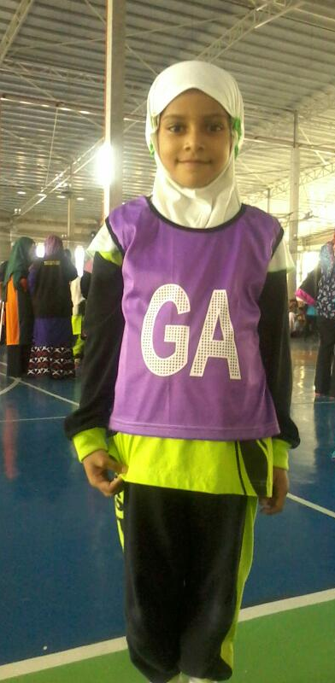
MEMPERKENALKAN DIRI
Introduce yourself
Nama saya ialah Alia Zulaikha.
Nama saya ialah Ali
(My name is Alia Zulaikha/ Ali)

Slide 4
Bangsa Di Malaysia
Melayu
India
Cina
Saya dari negara Malaysia
Saya dari negeri Kedah
Saya bangsa Melayu
Negeri Di Malaysia
Perli
Kedah
Perak
Kuala Lumpur
Pahang
Negeri Sembilan
Melaka
Johor
Pahang
Kelantan
Terengganu

Slide 5
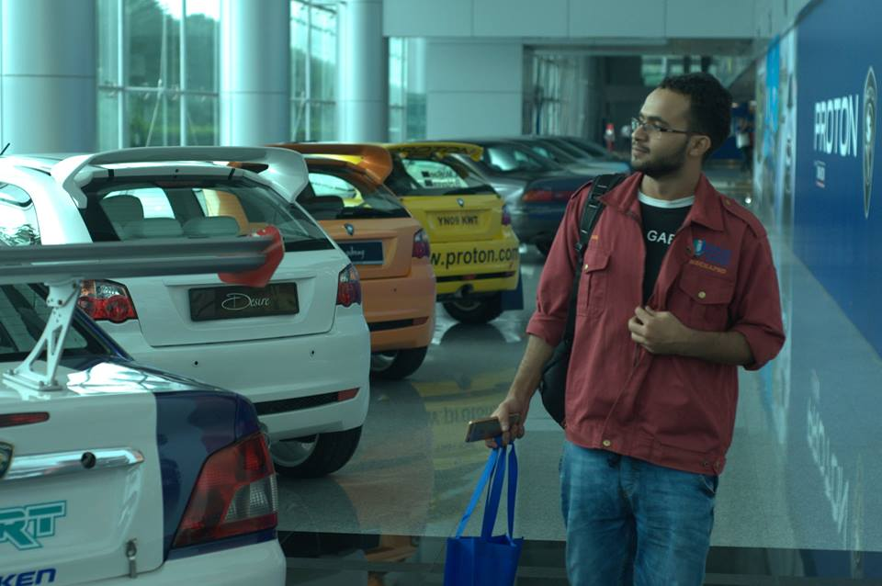
Nama saya ialah Yaser
Saya belajar di Universiti Malaysia Pahang
Saya pelajar di Fakulti Elektrik dan Elektronik
Saya pelajar tahun pertama/kedua di Universiti Malaysia Pahang
Saya suka belajar di Malaysia

Slide 6
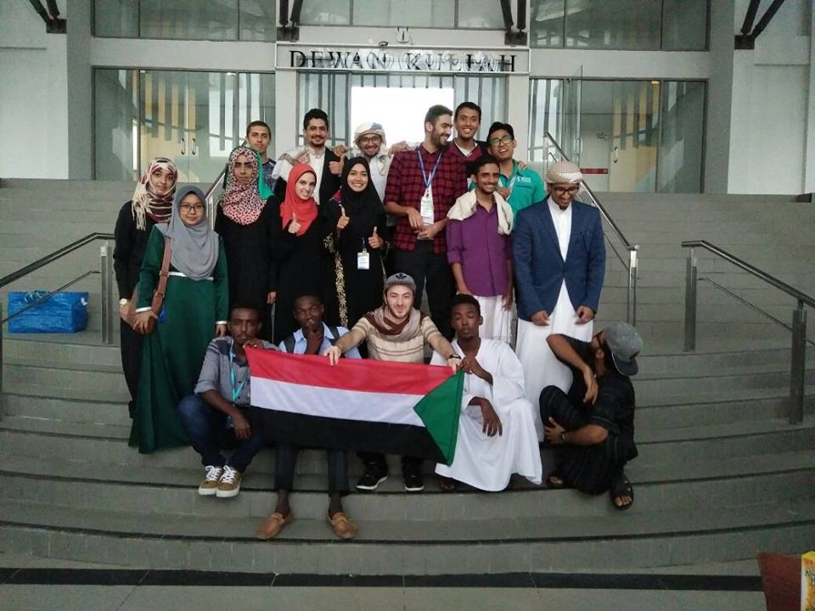
Conclusion of The Chapter
Conclusion
Gembira berkenalan dengan kamu semua!
Nice to know you all!
Sehingga berjumpa lagi minggu depan
See u again next week

Slide 7
Reference
Siti Muslihah Isnain (2012) Malay For Beginners: Universiti Malaysia Pahang, Pahang Malaysia
Suhaidah Said, Nor Suhaila Che Pa, Noor Asliza Rahim, Zuhairah Idrus & Abdul Jalil Ramli (201) Bahasa Basic Malay Language: Universiti Malaysia Perlis, Perlis Malaysia

Slide 8
Author Information JAMILAH BEBE MOHAMAD MALAY LANGUAGE TEACHER

